Slide 1
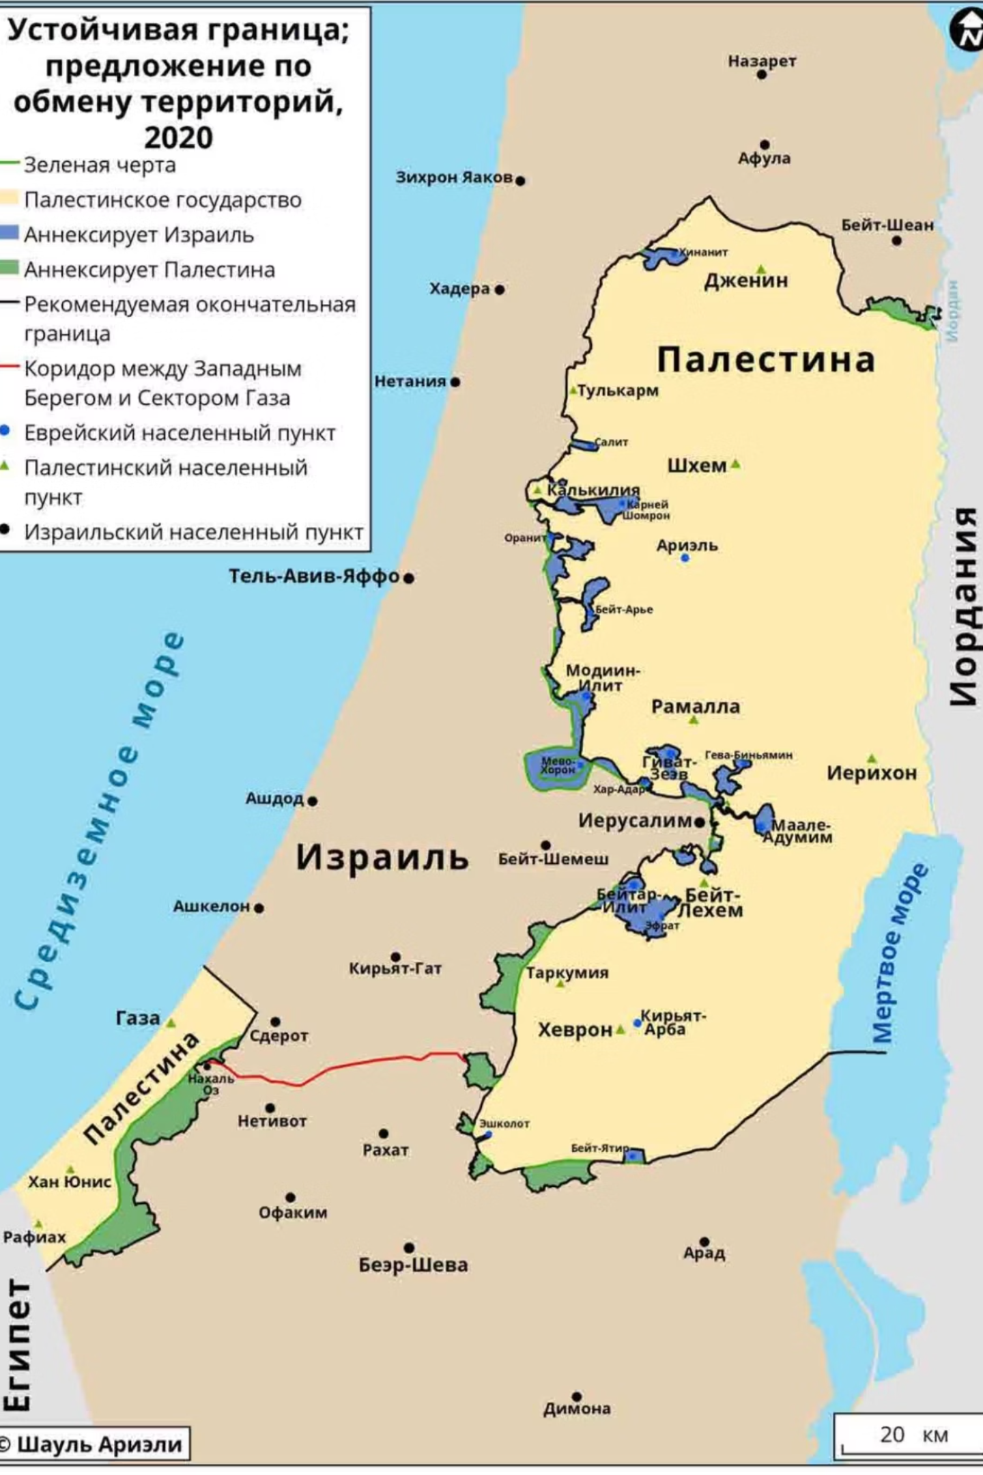
Путь к миру через признание Государства Палестина: роль Египта как медиатора
Арбатова Огулджан
Ваганова Ольга
Дурдыева Айболек
Тойлыев Аннамухаммет
Чарыева Огулбиби
3834101/30309

Slide 2
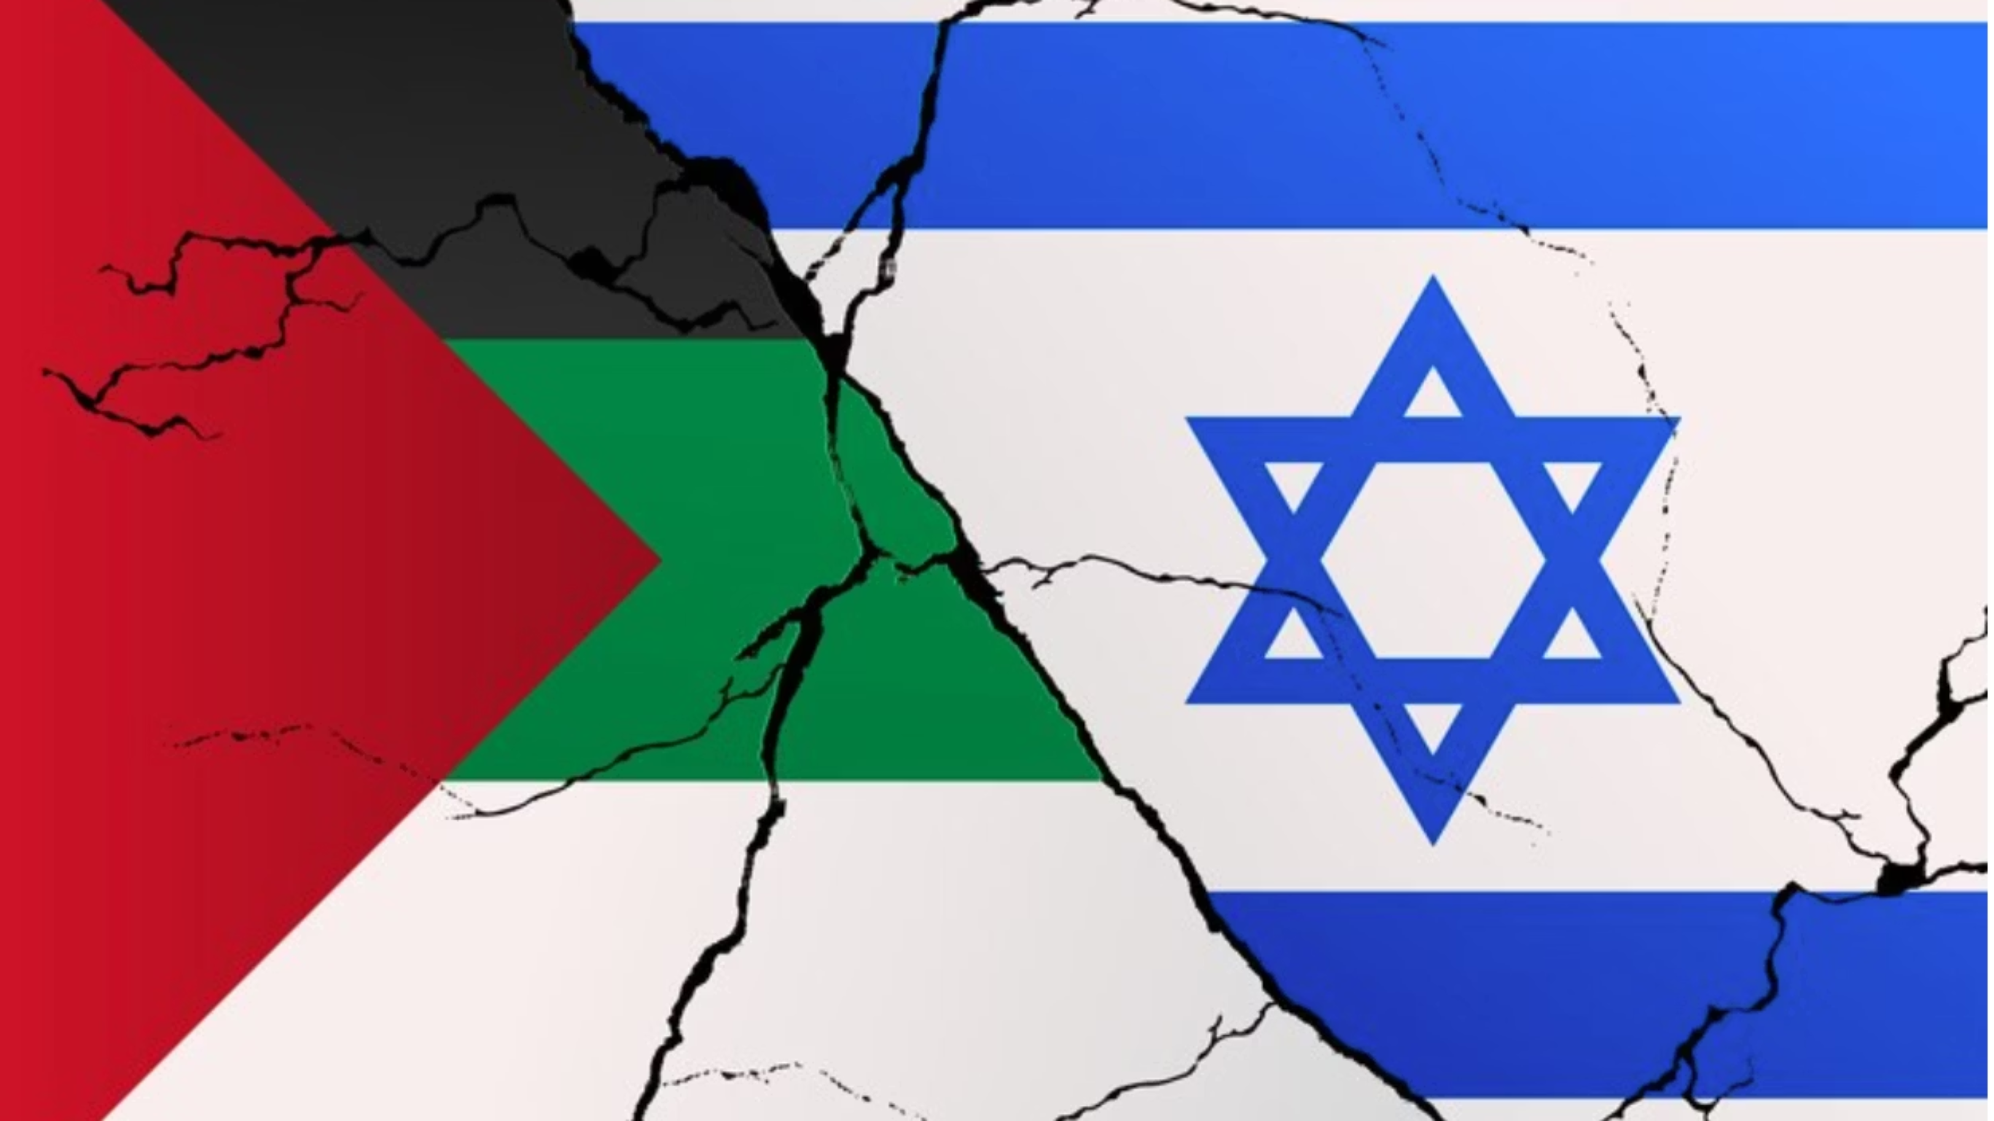




Участники переговоров: на пути к диалогу
Заседание в Каире объединяет ключевых акторов, чьи интересы и решения определяют будущее региона. Египет выступает в роли медиатора, стремясь перевести конфликт из фазы насилия в фазу конструктивных переговоров.
Египет
Израиль
Министр иностранных дел (Медиатор)
Министр (Прямая сторона)
Палестина
США
Делегат (Прямая сторона)
Спецпредставитель (Косвенный участник/Посредник)

Slide 3
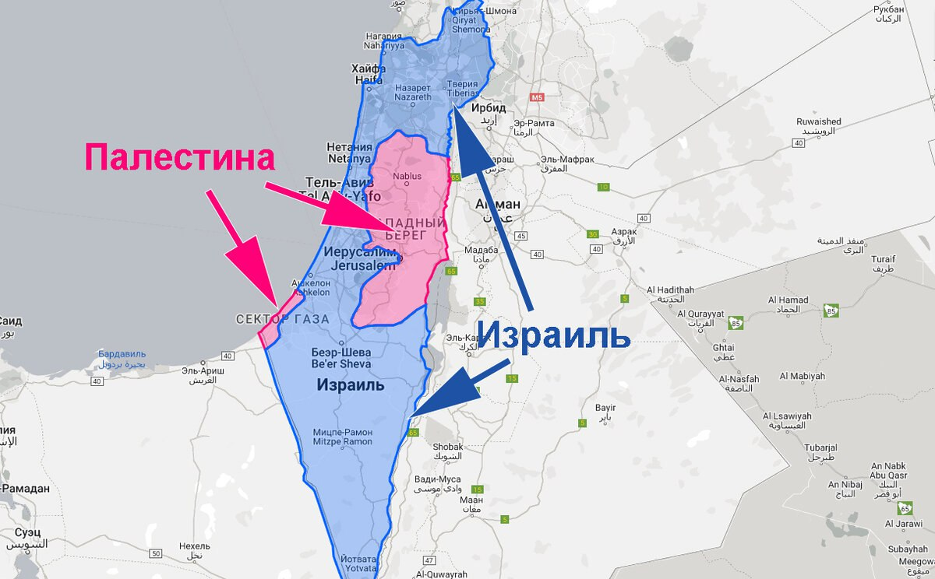
Участники конфликта: Палестина и Израиль

Slide 4
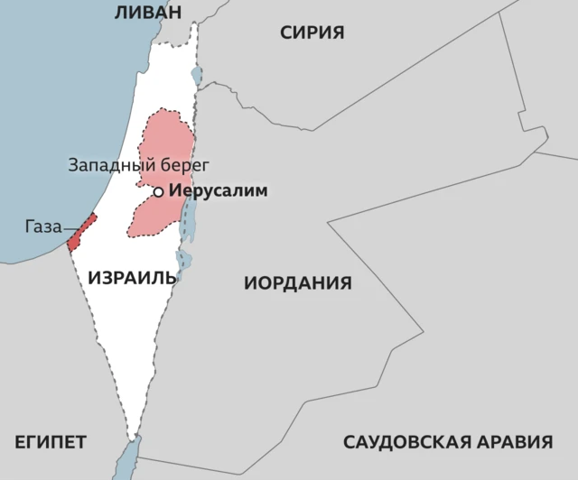
Предмет конфликта: право на государственность
и безопасность на одной земле
Западный берег
Иерусалим
Сектор Газа

Slide 5
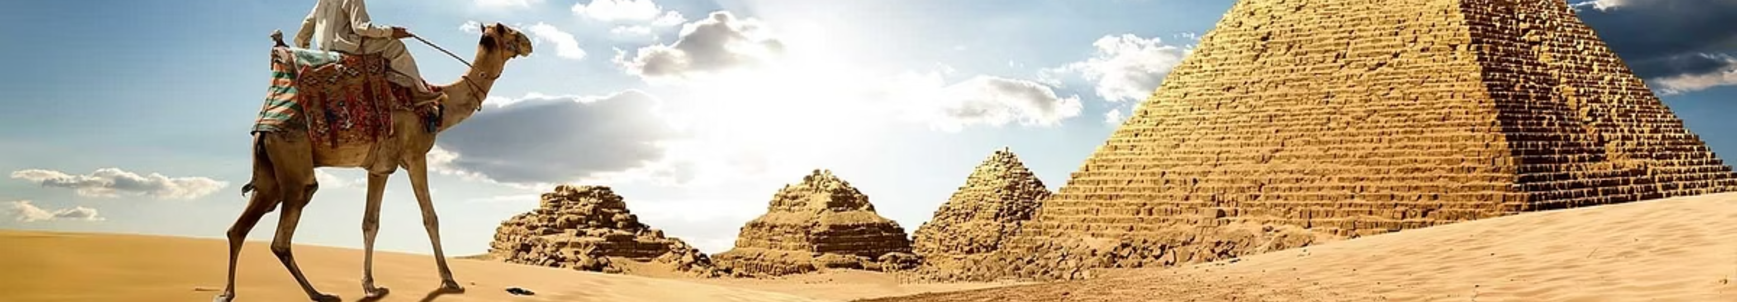


Вступительное слово Египта: время для выбора
Открывая заседание, глава МИД Египта отметил, что достижение мира требует не только дипломатических инициатив, но и готовности сторон искать взаимоприемлемые решения.
«Без создания Государства Палестина палестино-израильский конфликт не выйдет из порочного круга насилия», - подчеркнул министр.
Египет предлагает рассматривать переговоры не как обмен обвинениями, а как поиск реальных шагов к миру, основанных на взаимном уважении и учёте интересов всех сторон.
Египет убеждён, что любой конфликт может быть решён через диалог, а не силой.

Slide 6
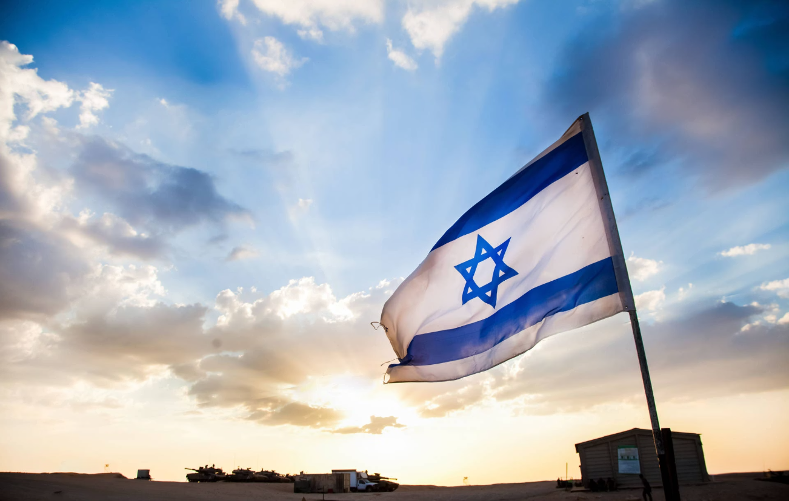
Позиция Израиля: безопасность прежде всего
Израиль благодарит Египет за организацию переговоров и подтверждает готовность к диалогу.
Право на самооборону
Условие для диалога
Главный приоритет — безопасность граждан и предотвращение повторения событий 7 октября 2023 года, когда в результате атаки ХАМАС погибли более 1200 человек.
Израиль не возражает против создания Государства Палестина, но настаивает, чтобы оно было демилитаризованным и основанным на мирных принципах.
Только при таких условиях возможно построить устойчивый и справедливый мир.

Slide 7
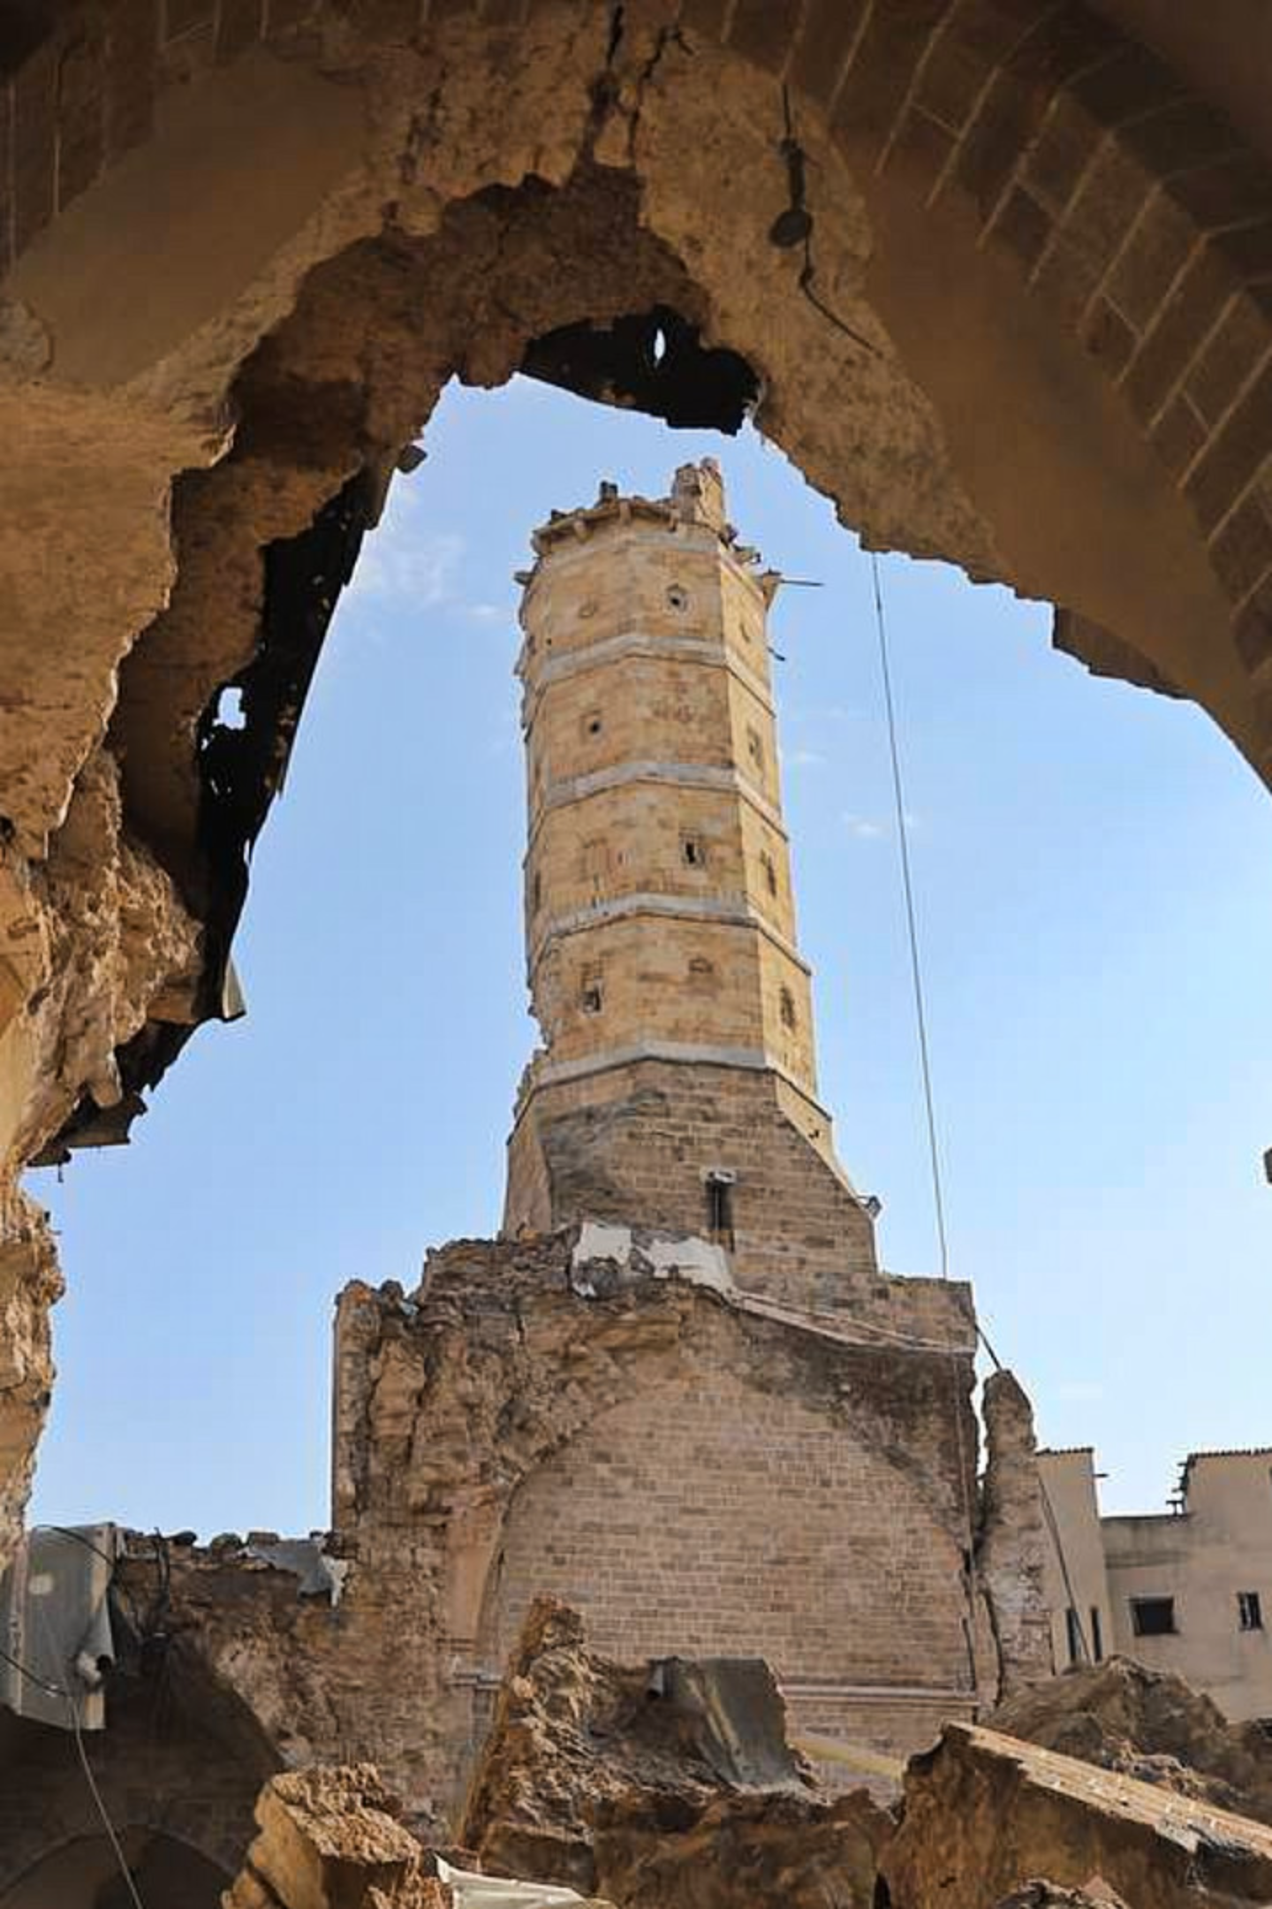
Ответ Палестины: право на независимость и жизнь
Палестина признаёт право Израиля на безопасность и осуждает любые акты насилия против мирных жителей.
Право на независимость
Отказ от насилия
Главная цель палестинской стороны
это создание независимого государства.
Конфликт нельзя решать силой — только через признание взаимных прав и уважение к человеческой жизни.
Готовность к реформам
Палестина готова к реформам, международному наблюдению и сотрудничеству с Египтом, ООН и другими партнёрами.

Slide 8
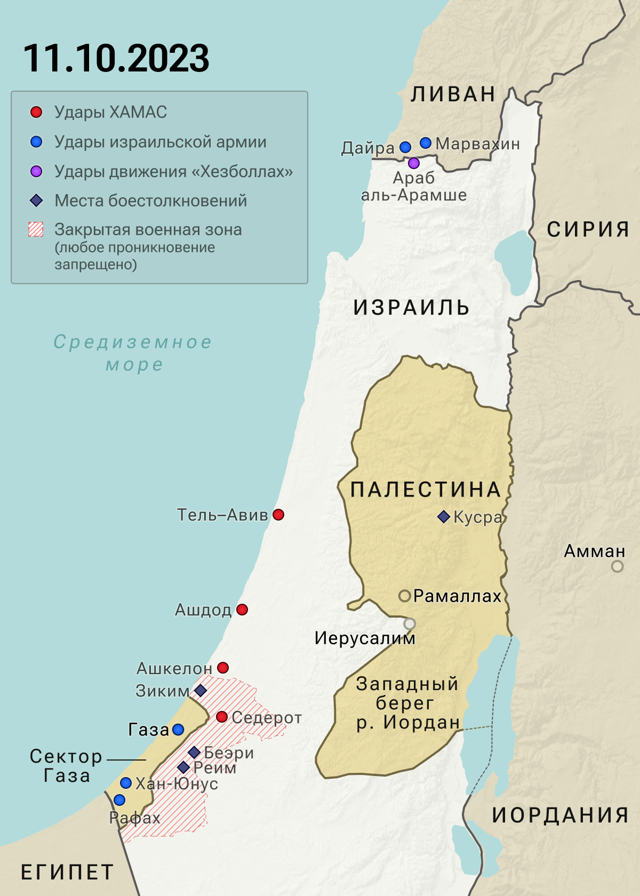






Потребности и опасения сторон
Потребности Израиля:
безопасность границ
признание Израиля
Опасения Израиля:
угроза терактов (после 07.10.2023г.)
создание вооруженного Палестинского
государства

Slide 9
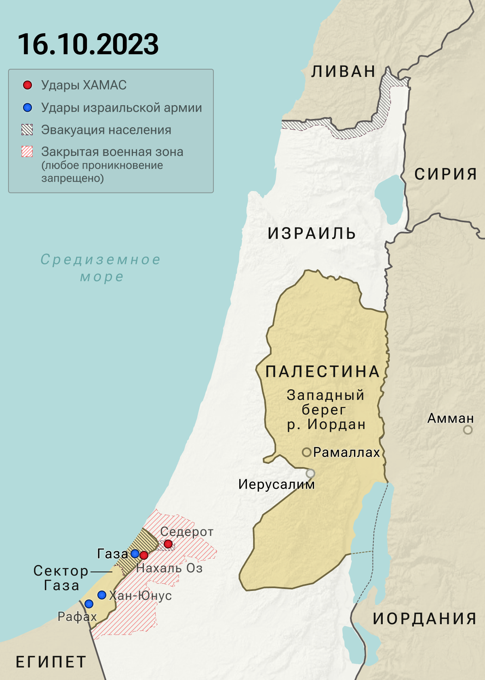
Потребности и опасения сторон
Потребности Палестины:
государственная независимость
гуманитарная помощь
Опасения Палестины:
блокада, разрушения
потеря Иерусалима

Slide 10

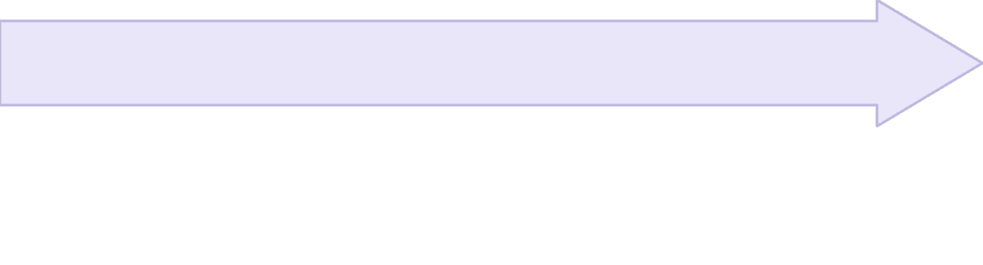

Позиция США: поэтапный подход и гарантии
США поддерживают мирное урегулирование, основанное на взаимных гарантиях, и предлагают трехфазный поэтапный план для достижения стабильности.
Фаза 3: Признание государства
Фаза 2: Временная администрация
Фаза 1: Прекращение огня
Подготовка к выборам и постепенное признание Палестинского государства при сохранении безопасности Израиля.
Немедленное прекращение огня и обмен всех заложников.
Создание временной администрации в Газе под контролем Египта, Катара и ООН.

Slide 11




«Каирская дорожная карта»: Стратегия «Выиграть / Выиграть»
Египет, как медиатор, обобщил ключевые требования сторон и представил свой план, основанный на балансе интересов: Безопасность для Израиля, Признание для Палестины, Стабильность для США.
Контролируемое прекращение огня
Под наблюдением ООН и египетских наблюдателей.
Обмен заложников и заключённых
При непосредственном посредничестве Египта.
Совет управления Газой
Создание Временного Совета из представителей Палестины, Египта, Катара и ООН.
Международные гарантии и признание
Подготовка к признанию Государства Палестина при гарантиях безопасности Израиля.

Slide 12
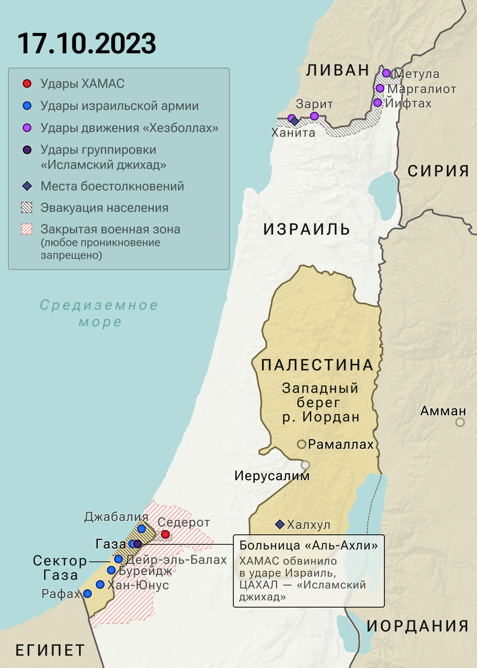
Позиции и интересы посредников конфликта
США:
мир и стабильность в регионе
Египет:
открытие гуманитарного коридора
укрепление роли медиатора

Slide 13
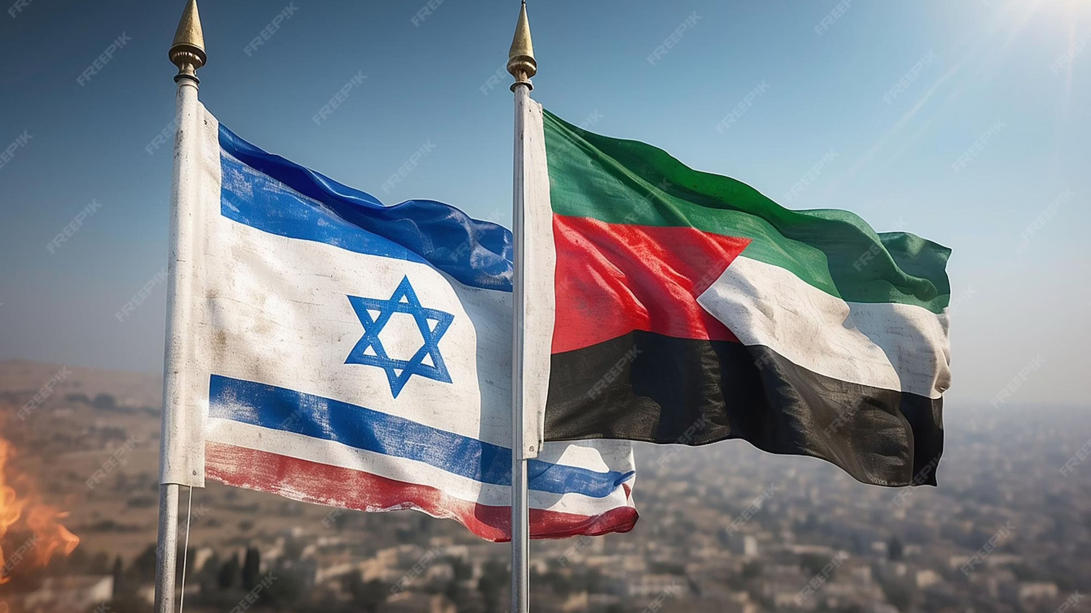
Диалог: Компромиссы и гарантии
Дискуссия была сосредоточена на критическом вопросе: кто обеспечит гарантии того, что временные рамки не будут использованы для ремилитаризации?
Обеспокоенность Израиля
Нам нужны реальные гарантии безопасности. Кто гарантирует, что вооружённые группировки не восстановят силы?
Заверение Палестины
Мы готовы к реформам и гражданскому управлению под международным контролем. Хотим мира и свободы, а не новой блокады. Иерусалим должен стать городом мира и веротерпимости.
Требование США
Поддерживаем «Каирскую дорожную карту». Важны прозрачность, контроль и выполнение обязательств. Мир строится на ответственности обеих сторон.
Роль Египта
Египет обеспечит контроль и гуманитарную помощь.

Slide 14
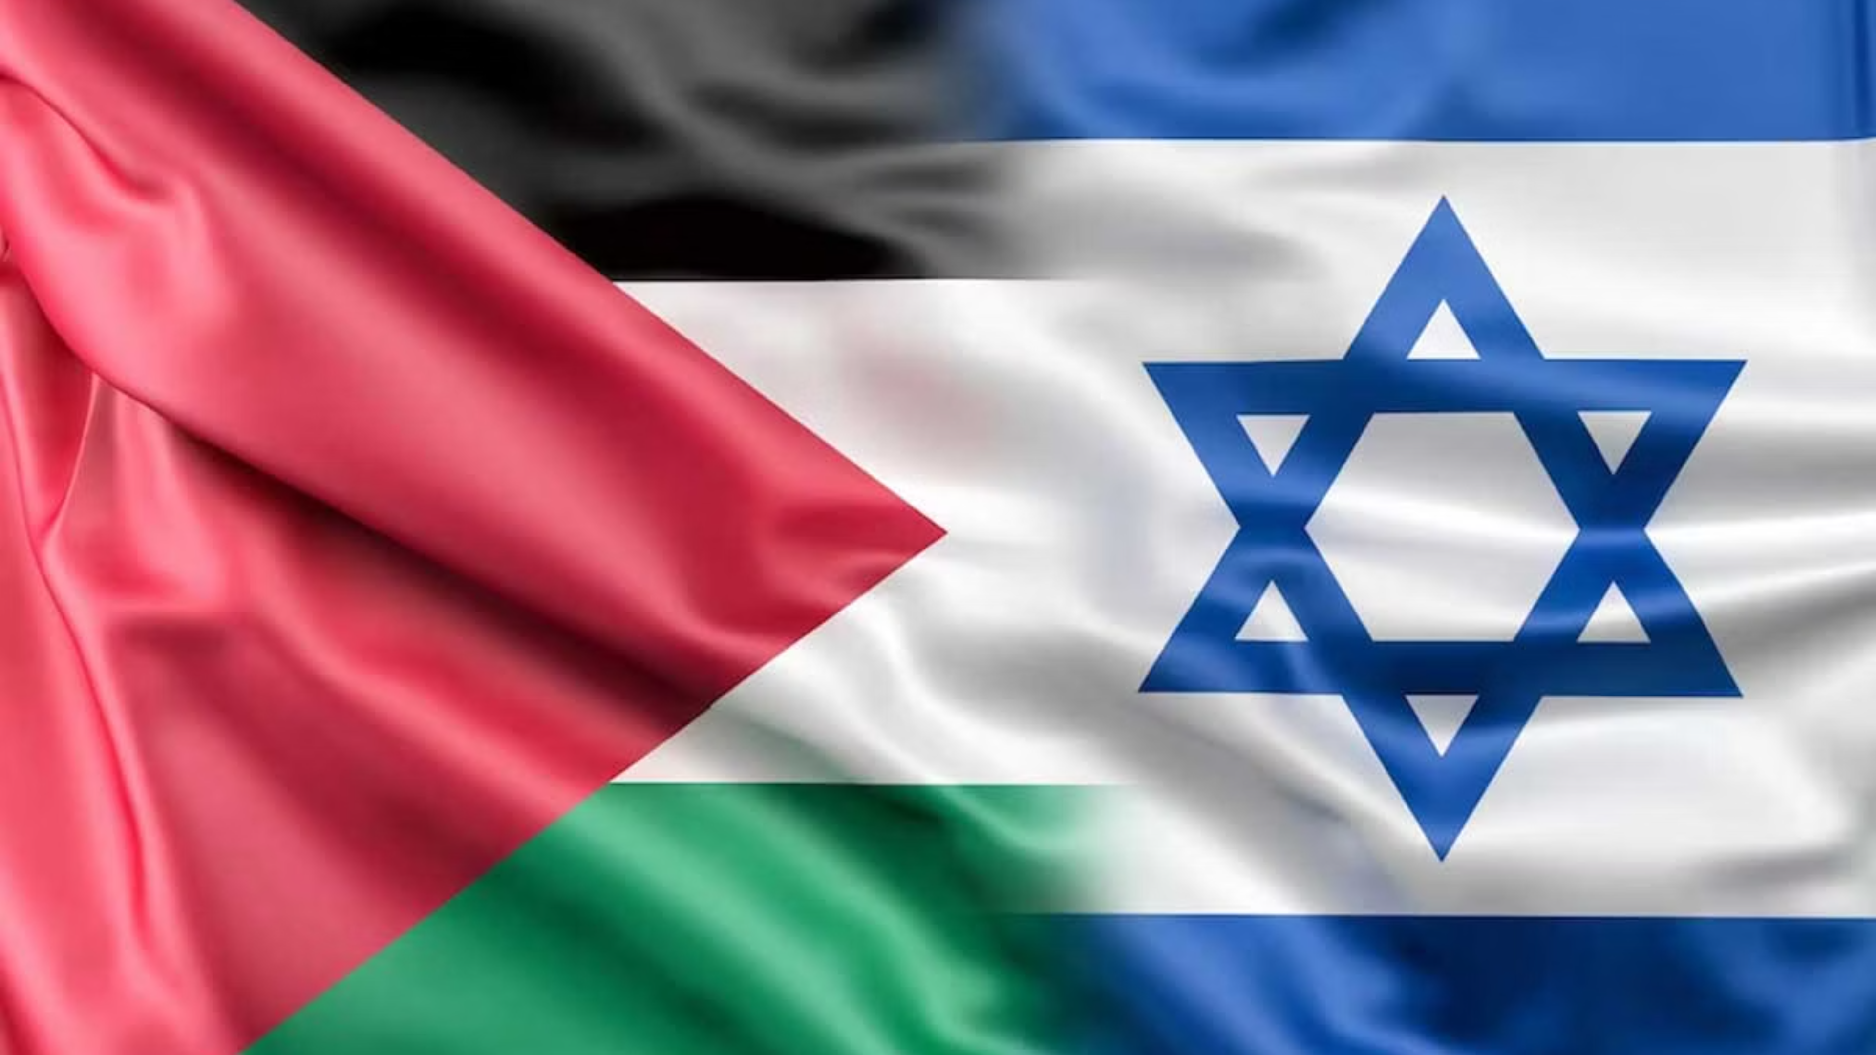








Заключительное слово: мир – это выбор
Сегодня мы не подписали мир, но сделали шаг к нему. Египет продолжит переговоры, чтобы превратить этот разговор в реальные действия. Мир – это не документ, это выбор. И сегодня в Каире четыре голоса выбрали надежду.
Продолжение диалога
Взаимные гарантии
Перевод достигнутых договоренностей в практические шаги.
Обеспечение безопасности и независимости.
Медиация Египта
Надежда на будущее
Ключевая роль в координации наблюдательных миссий.
Прекращение цикла страха и насилия в регионе.

Slide 15

Заключение: ключевые факторы успеха компромисса
Единственный путь
Свобода без блокады
Израиль признал, что, несмотря на трудности, «Каирская дорожная карта» может быть единственным путем к долгосрочному миру.
Палестина готова на компромисс, если он приведет к реальной свободе, а не к новой форме блокады или зависимости.

Slide 16
Спасибо за внимание!

Slide 17
Источники:
В Египте заявили, что палестино-израильский конфликт нельзя решить силовым путем // ТАСС URL: https://tass.ru/mezhdunarodnaya-panorama/22317753 (дата обращения: 07.11.2025).
Израиль/Палестина - заключение соглашения о прекращении огня в Секторе Газа (9 октября 2025г.) // Дипломатия Франции URL: https://www.diplomatie.gouv.fr/ru/dossiers-pays/izrail-palestina/evenements/article/izrail-palestina-zaklyuchenie-soglasheniya-o-prekraschenii-ognya-v-sektore-gaza (дата обращения: 07.11.2025).
Что нужно для прекращения войны в Израиле // Парламентская газета URL: https://www.pnp.ru/politics/chto-nuzhno-dlya-prekrashheniya-voyny-v-izraile.html (дата обращения: 07.11.2025).
ХАМАС призвал Израилю прекратить массовые убийства в Газе и соблюдать соглашение // Anadolu Ajansi URL: https://www.aa.com.tr/ru/мир/хамас-призвал-израилю-прекратить-массовые-убийства-в-газе-и-соблюдать-соглашение/3729995 (дата обращения: 07.11.2025).
Израиль и Палестина: история, причины и возможные последствия конфликта // РИА Новости URL: https://ria.ru/20251106/konflikt-1915630213.html (дата обращения: 07.11.2025).
История конфликта Израиля и Палестины: краткая суть, хронология // Радио РБК URL: https://www.rbc.ru/politics/19/10/2023/653015199a794741c5cd602a (дата обращения: 07.11.2025).
Поможет ли признание палестинского государства достичь мира? // Deutsche Welle URL: https://www.dw.com/ru/pomozet-li-priznanie-palestinskogo-gosudarstva-dostic-mira-na-bliznem-vostoke/a-74091996 (дата обращения: 07.11.2025).
Египет анонсировал переговоры Израиля и ХАМАС 6 октября // Deutsche Welle URL: https://www.dw.com/ru/egipet-anonsiroval-peregovory-izraila-i-hamas-6-oktabra/a-74239796 (дата обращения: 07.11.2025).
Два государства для двух народов: почему это решение израильско-палестинского конфликта еще не реализовано? // BBC News URL: https://www.bbc.com/russian/articles/czd0452elp9o (дата обращения: 07.11.2025).

